Slide 1
Notes:
Präsentationsfolie

Slide 2
Löschen
3
3
Notes:
Präsentationsfolie

Slide 3
Kernfrage und daraus abgeleitete Lernziele
3
Wie kann man ein Feuer löschen und wer macht dies professionell?
Lernziel 1
Die Schülerinnen und Schüler können mithilfe des Feuerdreiecks das Löschen von Feuer erklären.
(NMG 3.2a)
Lernziel 2
Die Schülerinnen und Schüler können die verschiedenen Aufgaben der Feuerwehr erklären.
(NMG 10.3c)
Lernziel 3
Die Schülerinnen und Schüler können die wichtigsten Schutzmassnahmen der Feuerwehr aufzählen und deren Funktion beschreiben.
(NMG 10.3c)
Lernziel 4
Die Schülerinnen und Schüler können mindestens zwei verschiedene Fahrzeuge der Feuerwehr und deren Einsatzbereich beschreiben.
(NMG 10.3c)
Notes:
Informationsfolie
Die Kompetenzen aus dem Lehrplan21, auf die sich die Lernziele beziehen, sind in Klammern angegeben.

Slide 4
Inhaltsverzeichnis Kapitel Löschen
3
Einstimmung; Vorwissen aktivieren 5
3.1 Ein Feuer löschen 7
Lernziele 8 Wie löscht man ein Feuer? 10 Verarbeitung (Feuerdreieck) 11
3.2 Die Feuerwehr 13
Lernziele 14 Besuch Feuerwehr 17 Verarbeitung (Artikel schreiben) 19
Notes:
Informationsfolie
Hier finden Sie einen Überblick über die Inhalte des Themas mit Angabe der Folie.

Slide 5
Einstimmung
3
Mani Matter (1936-1972)
I han es Zündhölzli azündt, 3.Strophe
«Ds Zündhölzli» aus Mani Matter: Us emene lääre Gygechaschte © 2011 Zytglogge Verlag
Notes:
Präsentationsfolie
Zu Beginn dieses Kapitels hört sich die Klasse gemeinsam die dritte Strophe von Mani Matters Lied «I han es Zündhölzli azündt» an. Der Auszug aus dem Lied und die Fragen auf der nächsten Folie sollen helfen, das Vorwissen der Schülerinnen und Schüler zu aktivieren.

Slide 6
Vorwissen aktivieren
3
Löschen
Bei Mani Matter kommt die Feuerwehr mit Blaulicht und Sirene. Habt ihr die Feuerwehr auch schon in Aktion erlebt?
Woher kommt die Feuerwehr, wenn es hier brennt?
Wer hat schon mal die Feuerwehr besucht?
Wie würdest du ein Feuer löschen?
Kann jedes Feuer gleich gelöscht werden?
Notes:
Präsentationsfolie
Das sind mögliche Fragen, um eine Diskussion über den Inhalt der dritten Strophe vom Lied anzuregen. Auf diese Weise stimmen Sie die Schülerinnen und Schüler auf das Thema ein und aktivieren ihr Vorwissen. Natürlich sind weitere und/oder andere Fragen möglich. Lassen Sie die Antworten unkommentiert offen. Dies bietet allen die Möglichkeit, im Laufe der Lerneinheit das eigene Präkonzept anzupassen, zu erweitern oder gar vollständig zu ersetzen.

Slide 7
Ein Feuer löschen
3.1
3.1
Notes:
Präsentationsfolie

Slide 8
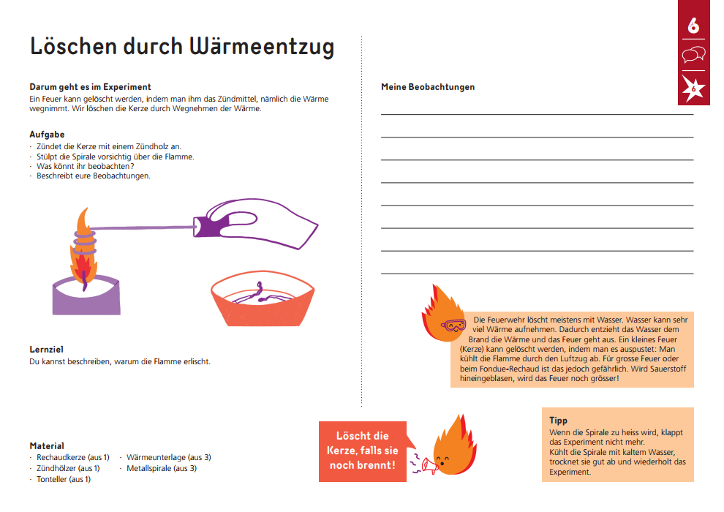
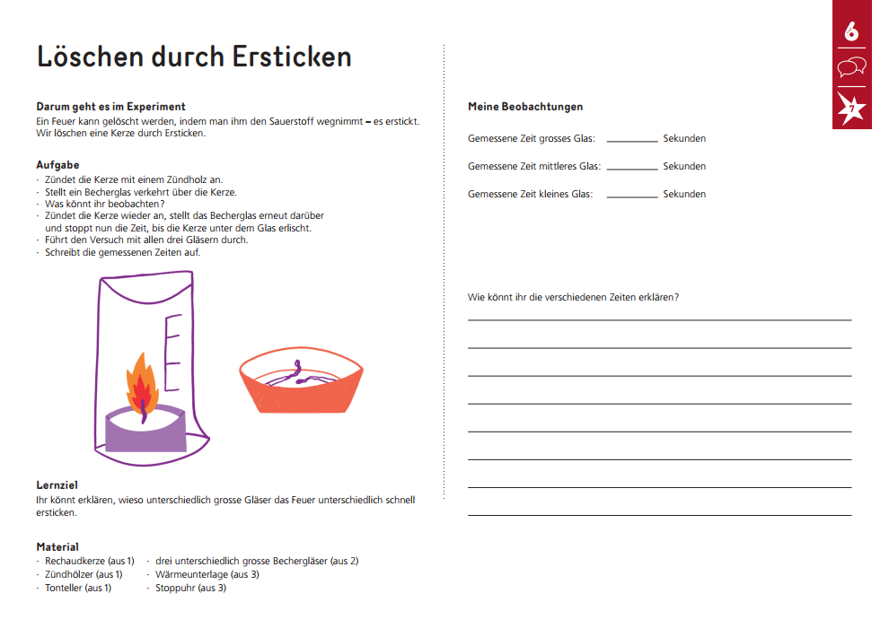
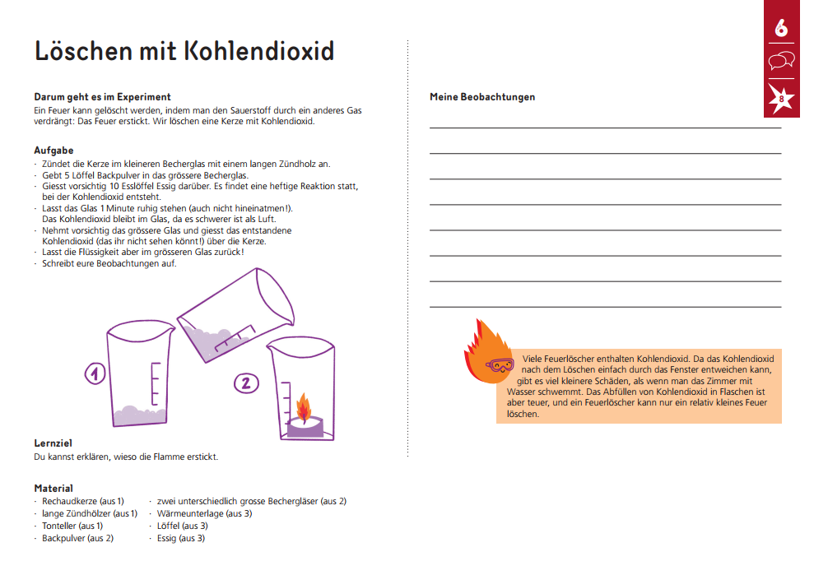
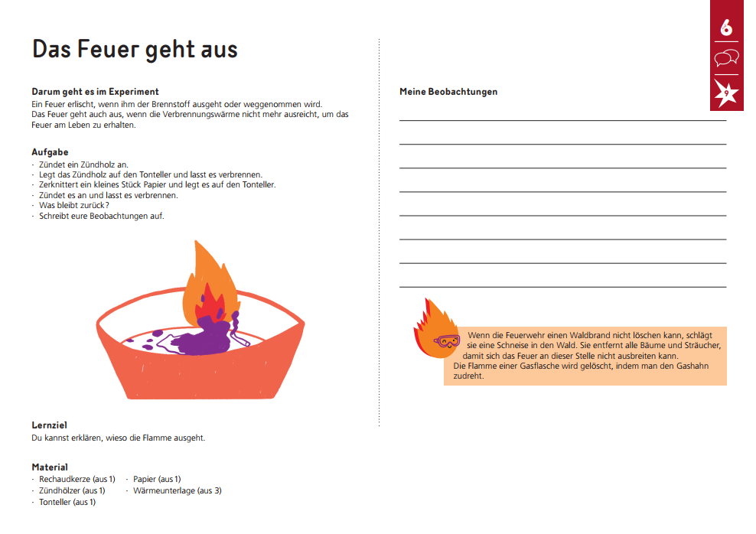
Lernziele und Organisation
3.1
Ein Feuer löschen
Lernziel (Inhaltlich)
Die Schülerinnen und Schüler können mithilfe des Feuerdreiecks das Löschen von Feuer erklären.
(NMG 3.2a)
 | 1-2 Lektionen
 | Kopien: Folie 11 Boxen Zouber-Chischte Füür Kopien aus dem Praxisteil: Experimente Nr. 6-9
 | Experimente Nr. 6, 7, 8, 9
Lernziel (überfachlich)
Die Schülerinnen und Schüler können neu erworbenes Wissen kombinieren.
(Methodische Kompetenz: Probleme lösen)
Notes:
Informationsfolie

Slide 9
Lernziele
3.1
Ein Feuer löschen
Lernziel 1
individuell ausformuliertes Lernziel
Lernziel 2
individuell ausformuliertes Lernziel
Notes:
Präsentationsfolie
Sie können die Lernziele an Ihre Schülerinnen und Schüler angepasst formulieren, danach kopieren und abgeben.

Slide 10
Wie löscht man ein Feuer?
3.1
Ein Feuer löschen
Erinnert ihr euch an dieses Dreieck?
Es hat uns gezeigt, was ein Feuer zum Brennen braucht.
Was könnte dies mit dem Löschen zu tun haben?
Wenn es drei Voraussetzungen braucht, damit ein Feuer brennt, dann kann man es ja löschen, wenn man eine dieser Voraussetzungen für Feuer wegnimmt…
Probiert es aus!
Notes:
Präsentationsfolie
Nach einem kurzen Meinungsaustausch im Plenum über die Fragen im orangen Kasten führen die Schülerinnen und Schüler die Experimente 6, 7, 8 und 9 des Praxisteils durch. Sie zeigen sehr schön, wie ein Feuer gelöscht werden kann, wenn ein Element des Feuerdreiecks entfernt wird.

Slide 11
Löschen mithilfe des Feuerdreiecks
3.1
Ein Feuer löschen
Schreibt zu jeder Seite des Dreiecks, wie man diese Voraussetzung entfernt oder neutralisiert, damit ein Feuer gelöscht werden kann.
Ergänzt die Begriffe noch mit mindestens einem konkreten Beispiel.
ACHTUNG!
Brennendes Öl nie mit Wasser löschen!
Notes:
Arbeitsblatt für die Schülerinnen und Schüler (Kopiervorlage)
Auf diesem Arbeitsblatt sollen die Schülerinnen und Schüler ihre aus den Experimenten gewonnenen Erkenntnisse auf das Feuerdreieck übertragen und versprachlichen. Die Lösung folgt auf der nächsten Folie.

Slide 12
Das Feuerdreieck Lösung
3.1
Ein Feuer löschen
z.B. mit Löschdecke
z.B. mit Wasser
noch nicht entzündeten Brennstoff entfernen
Notes:
Präsentationsfolie
Lösungsfolie

Slide 13
Die Feuerwehr
3.2
3.2
Notes:
Präsentationsfolie

Slide 14
Lernziele und Organisation
3.2
Die Feuerwehr
Lernziele (Inhaltlich)
Die Schülerinnen und Schüler können die verschiedenen Aufgaben der Feuerwehr erklären.
Die Schülerinnen und Schüler können die wichtigsten Schutzmassnahmen der Feuerwehr aufzählen und deren Funktion beschreiben.
Die Schülerinnen und Schüler können mindestens zwei verschiedene Fahrzeuge der Feuerwehr und deren Einsatzbereich beschreiben.
(NMG 10.3c)
 | 5-6 Lektionen
 | Zeitungsartikel als Anschauungsbeispiele Evtl. Smartphone für Aufnahmen der Interviews und Fotos Evtl. Zugang zu Laptop für das Schreiben des Artikels
 | keine
Lernziel (überfachlich)
Die Lernenden können Fragestellungen formulieren, in einem Interview verwenden und die gewonnenen Informationen sinnvoll verarbeiten und festhalten.
(Methodische Kompetenz: Informationen nutzen)
Notes:
Informationsfolie

Slide 15
Lernziele
3.2
Die Feuerwehr
Lernziel 1
individuell ausformuliertes Lernziel
Lernziel 2
individuell ausformuliertes Lernziel
Notes:
Präsentationsfolie
Sie können die Lernziele an Ihre Schülerinnen und Schüler angepasst formulieren, danach kopieren und abgeben.
Falls Sie mehr als zwei Lernziele formulieren möchten, verwenden Sie Folie 16.

Slide 16
Lernziele
3.2
Die Feuerwehr
Lernziel 1
individuell ausformuliertes Lernziel
Lernziel 2
individuell ausformuliertes Lernziel
Lernziel 3
individuell ausformuliertes Lernziel
Lernziel 4
individuell ausformuliertes Lernziel
Notes:
Präsentationsfolie
Sie können die Lernziele an Ihre Schülerinnen und Schüler angepasst formulieren, danach kopieren und abgeben.

Slide 17
Besuch bei der Feuerwehr
3.2
Die Feuerwehr
Wenn hier in der Nähe ein Feuer ausbricht, dann kommt die Feuerwehr.
Wisst ihr, was die Feuerwehr alles macht? Habt ihr sie schon in Aktion gesehen?
Gemeinsam besuchen wir die Feuerwehr. Dafür müsst ihr euch aber vorbereiten.
Notes:
Präsentationsfolie
Dieses Kapitel soll den Schülerinnen und Schülern die Feuerwehr vor Ort näherbringen. Fragen Sie bei der örtlichen/regionalen Feuerwehr an, damit Sie einen Besuch organisieren können. Dieser ausserschulische Unterricht ist sehr wertvoll und zugleich sehr spannend.

Slide 18
Besuch vorbereiten
3.2
Die Feuerwehr
1
2
3
Bildet Gruppen, welche sich je einem Thema widmen
Die Feuerwehr hat verschiedene Aufgaben, verschiedene Fahrzeuge, unterschiedliche Schutzausrüstungen und Werkzeuge und, und , und…
Teilt euch auf, damit sich jede Gruppe in ein Thema vertiefen kann.
Sucht gute Fragen, welche ihr beim Besuch den Profis stellen könnt
Was wollt ihr wissen?
Sammelt mögliche Ideen für Fragen – wild durcheinander (Brainstorming).
Ordnet dann die Ideen und versucht, möglichst konkrete Fragen zu formulieren. Es sollen Fragen sein, bei denen die gefragte Person nicht mit «Ja» oder «Nein» antworten kann, sondern etwas erzählen oder erklären muss. Beschränkt euch auf vier oder fünf Fragen, da ja auch die anderen Gruppen noch zum Zug kommen sollen.
Teilt die Aufgaben untereinander auf
Überlegt euch, wer welche Frage stellen wird und wer die Antworten notiert. Je besser ihr vorbereitet seid, desto mehr könnt ihr in Erfahrung bringen.
Notes:
Präsentationsfolie
Dieser Auftrag soll die Eigenaktivität der Schülerinnen und Schüler beim Besuch der Feuerwehr erhöhen. Die Schülerinnen und Schüler können ihre ausformulierten Fragen vor dem Besuch auch im Plenum austauschen, um Anregungen und Ergänzungen aus anderen Gruppen aufzunehmen. Die Schülerinnen und Schüler sollen ihre Fragen auf jeden Fall mit der Lehrperson vorbesprechen.
Besprechen Sie die nächste Folie (Besuch nachbereiten) schon vor dem Besuch, damit die Schülerinnen und Schüler zielgerichtete Fragen stellen, aus denen sie einen Artikel erstellen können.

Slide 19
Besuch nachbereiten
3.2
Die Feuerwehr
Nun habt ihr die Feuerwehr besucht und konntet so sicher vieles erfahren.
Teilt dieses Wissen, indem ihr einen kurzen Artikel über euer Spezialthema schreibt. Alle Artikel zusammen sollen dann ein Infoblatt für andere Interessierte ergeben.
Wie ein Artikel aufgebaut ist:
Überschrift
Der Titel soll zum Lesen anregen, «gwundrig mache».
Einleitung
In wenigen Worten erklären, worum es geht. Am einfachsten beantwortet ihr die Fragen wer, wo, was und wann.
Hauptteil
Genauere Erklärung, was wie abgelaufen ist. Was habt ihr erlebt? Erkenntnisse aus dem Besuch zusammenfassen.
Schluss
Kurze Zusammenfassung mit Schlusssatz.
Ihr könnt das Infoblatt der Feuerwehr zusammen mit einem kurzen Dankesbrief senden.
Notes:
Präsentationsfolie
Als Verarbeitung der neu gewonnenen Erkenntnisse aus dem Besuch bei der Feuerwehr sollen die Schülerinnen und Schüler ein Klassen-Infoblatt erstellen, zu dem jede Gruppe einen Artikel beisteuert. Die Schülerinnen und Schüler können ihre Artikel mit Bildern des Besuchs ergänzen (Bildrechte thematisieren – sind die abgebildeten Personen mit der Nutzung einverstanden, …).
Hier sind auch andere Formen möglich :
Jede Gruppe gestaltet ein eigenes Infoblatt mit verschiedenen Artikeln.
Jede Gruppe verfasst ihren Artikel in verschiedenen Zeitungsstilen (seriös fundiert, reisserisch oberflächlich, …); Fächerübergreifend in Kombination mit Medienkunde.

